Slide 1
KINO, DIVADLO BÍLINA
MATERIÁLOVĚ – BAREVNÉ ŘEŠENÍ
Ing. Arch. Vít Domkář Ing. Jiří Dobiášovský

Slide 2
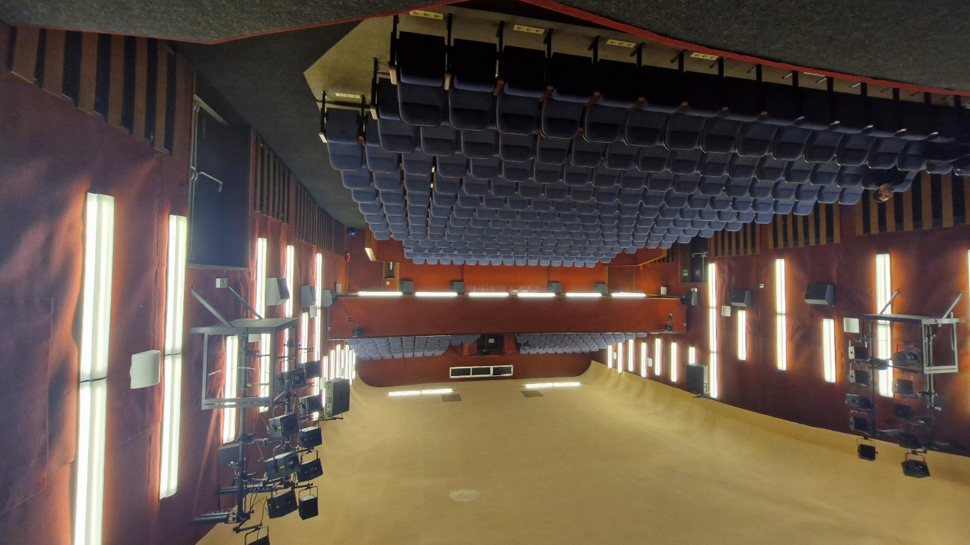
AKTUÁLNÍ STAV

Slide 3
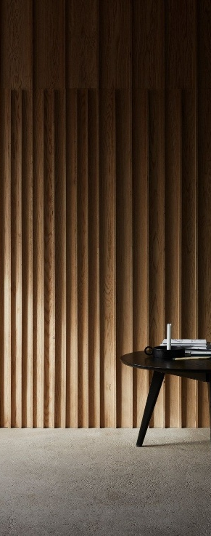
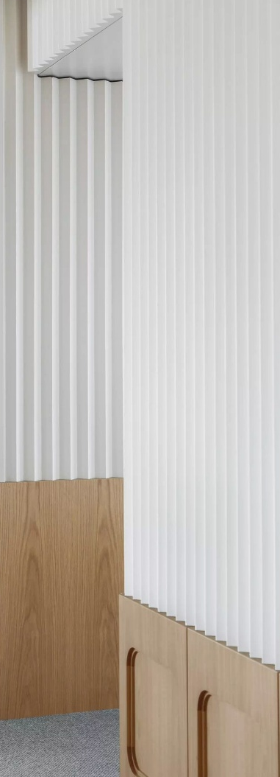
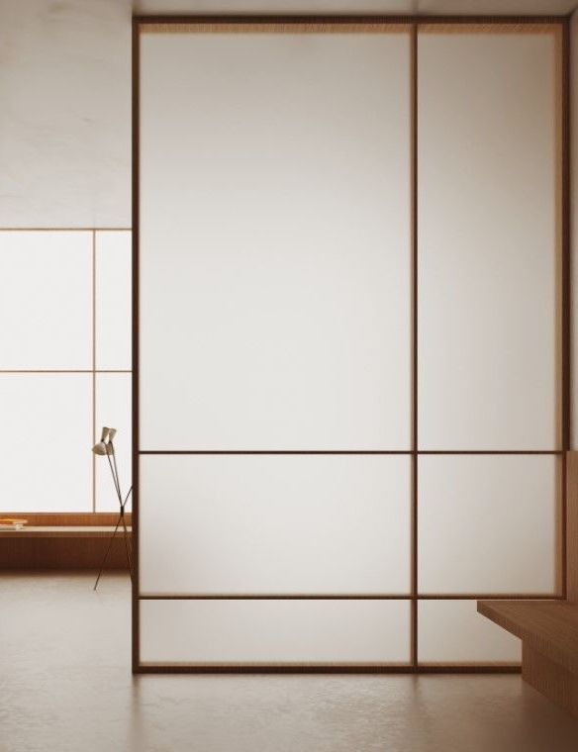
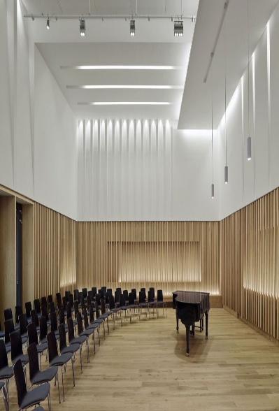
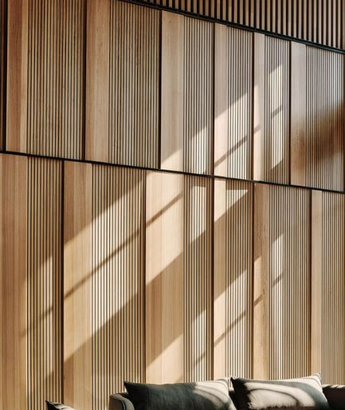
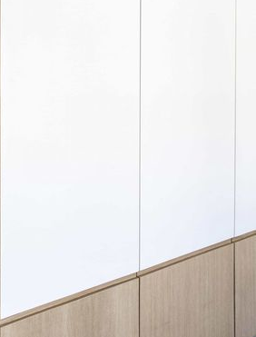
MATERIÁLOVÁ PALETA

Slide 4
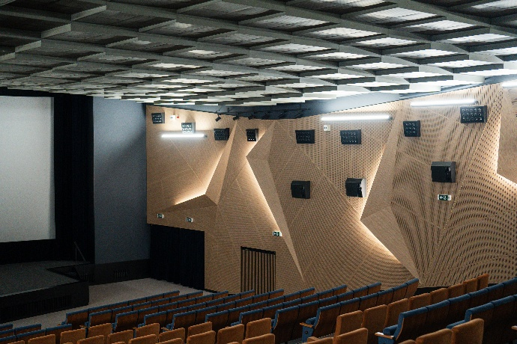
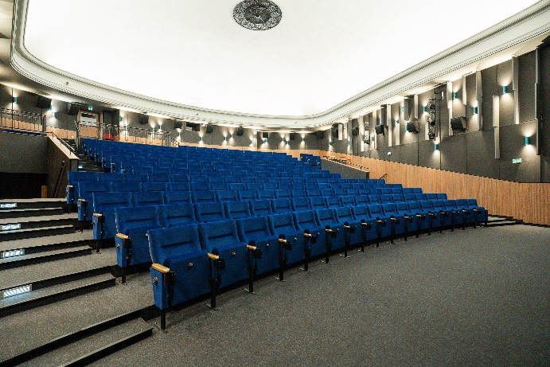
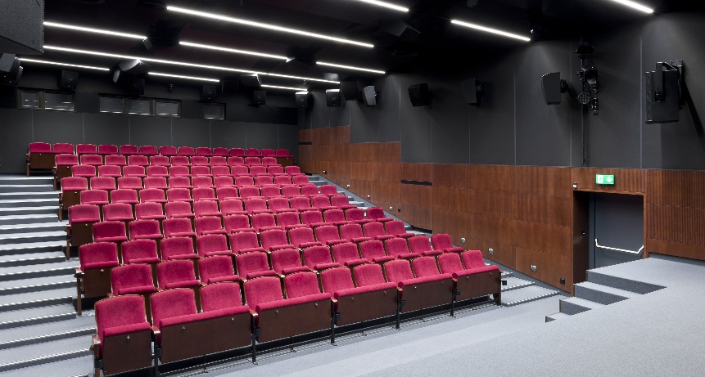
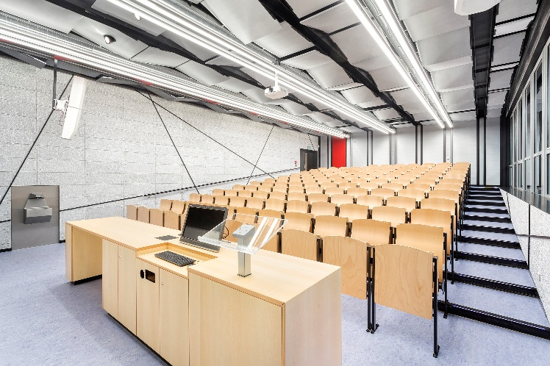
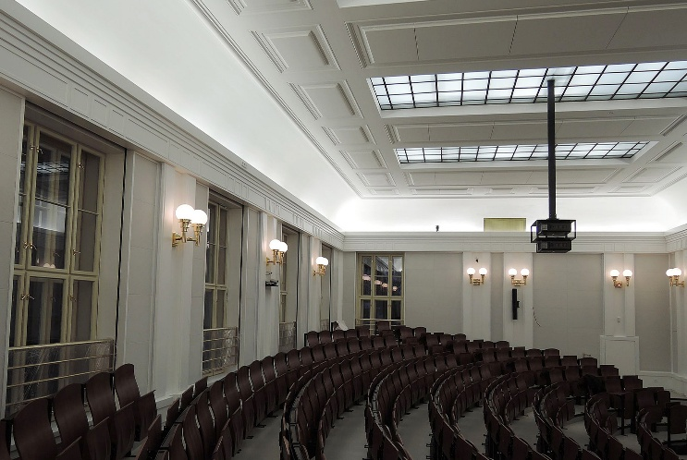
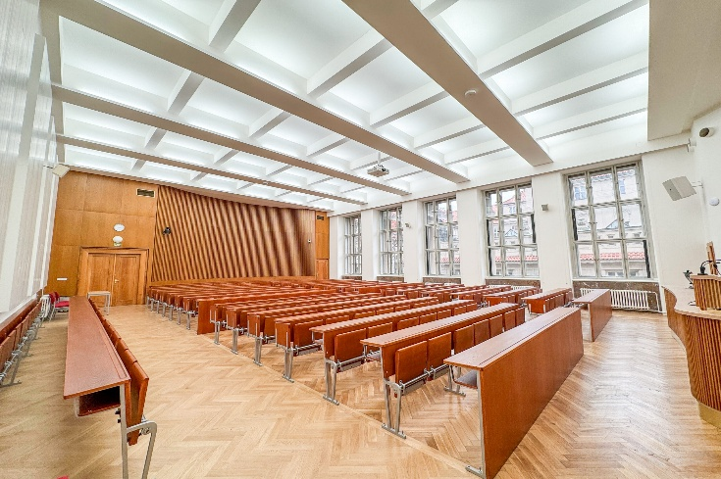
REFERENCE KINOSÁLŮ A DIVADEL
Kinosál Karviná
Kino Vesmír Trutnov
Kino Lomnice
Blok B D Fsv ČVUT
FJFI ČVUT
PF UK

Slide 5
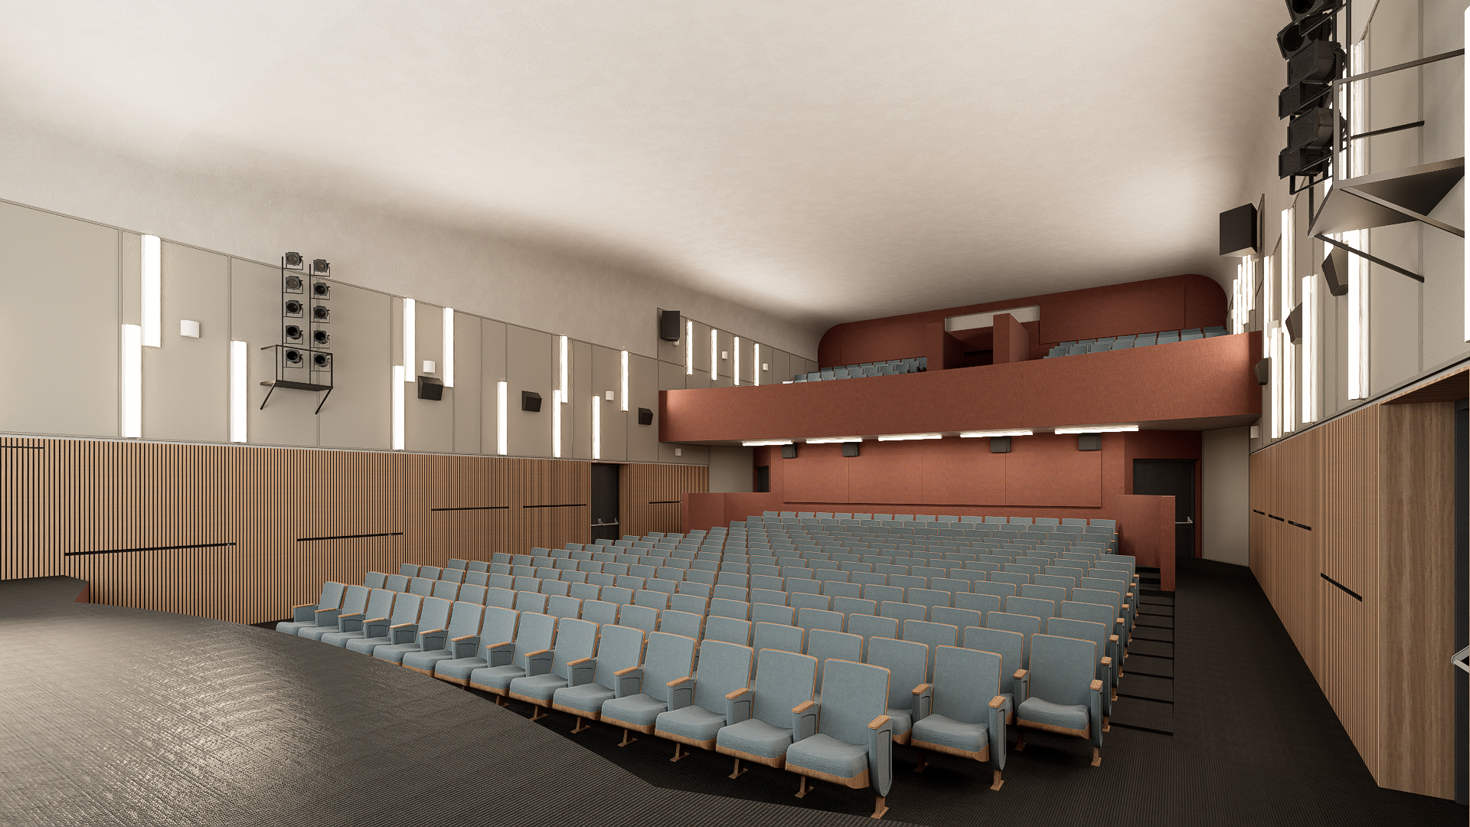
BAREVNÉ ŘEŠENÍ – SVĚTLÁ VARIANTA č.1

Slide 6
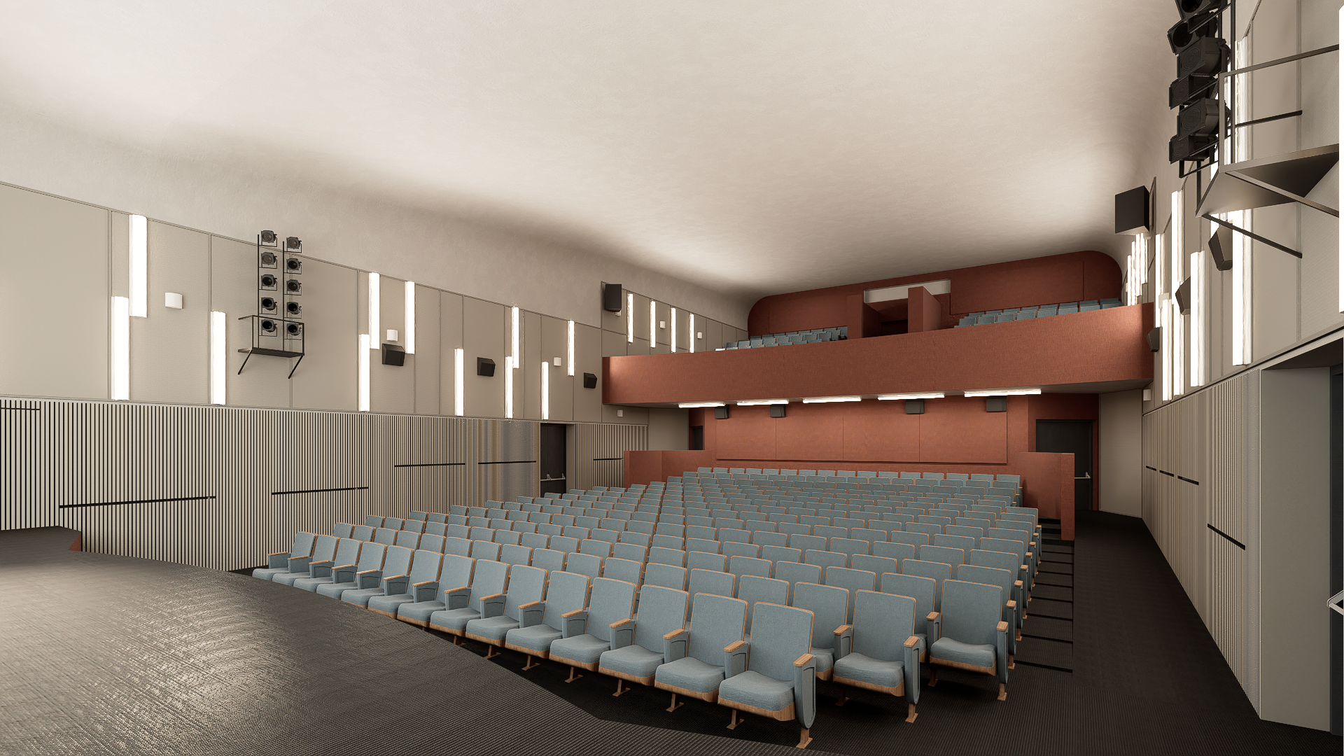
BAREVNÉ ŘEŠENÍ – SVĚTLÁ VARIANTA č.2

Slide 7
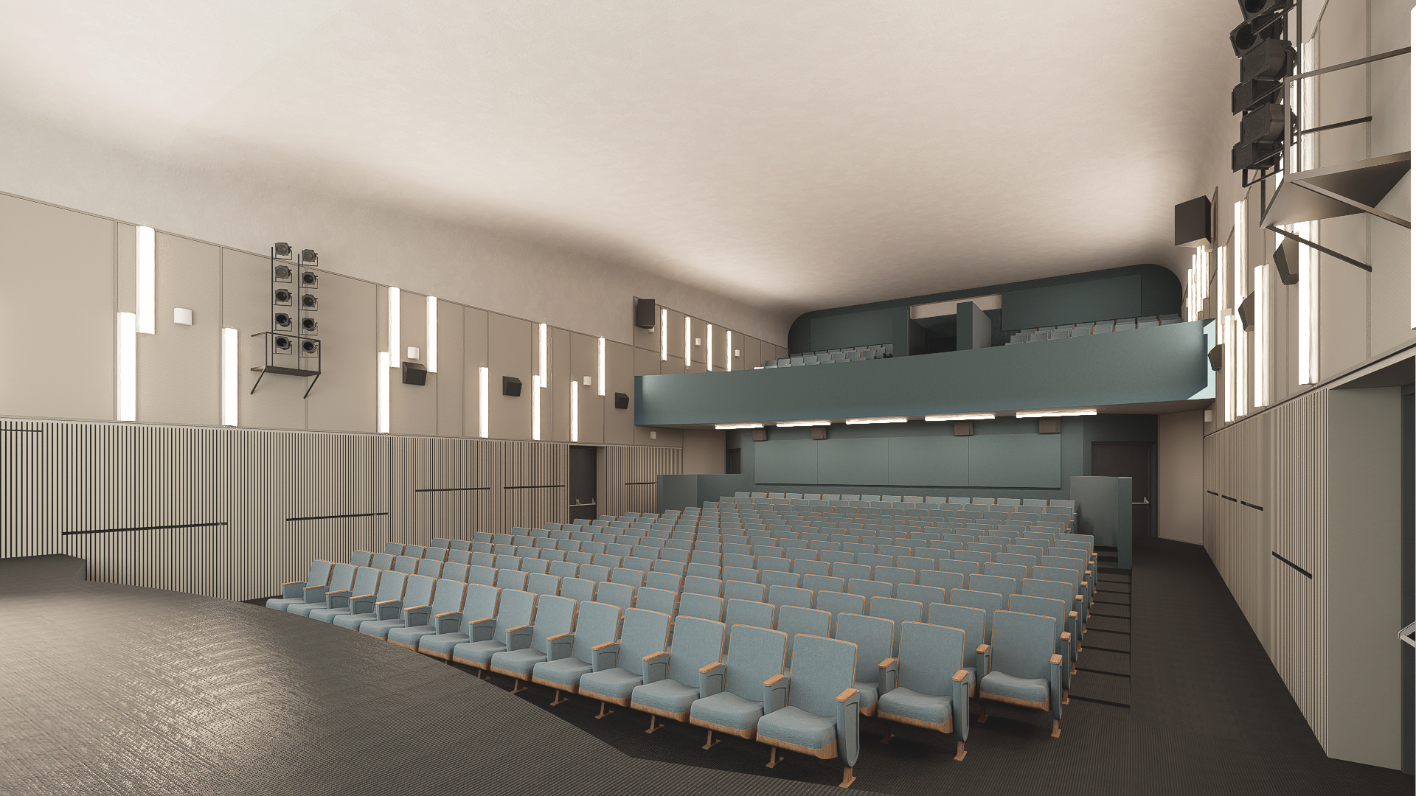
BAREVNÉ ŘEŠENÍ – SVĚTLÁ VARIANTA č.3

Slide 8
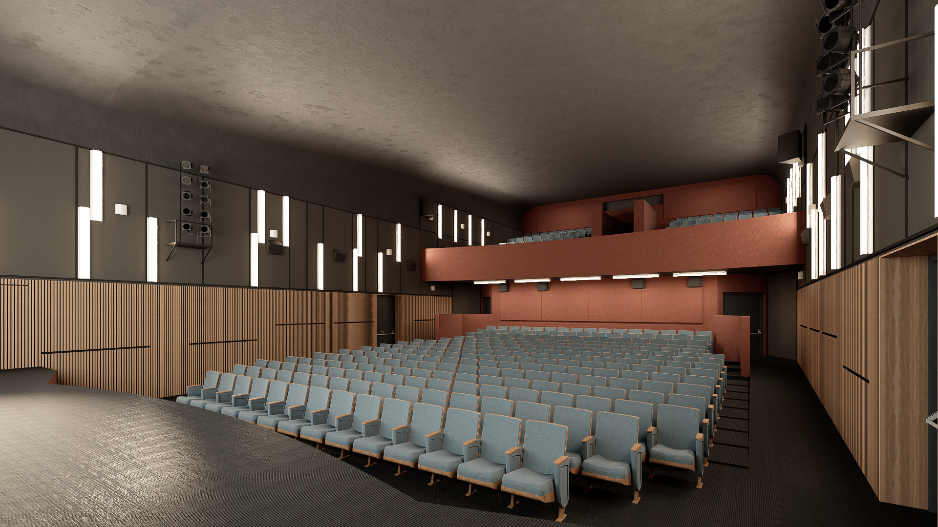
BAREVNÉ ŘEŠENÍ – TMAVÁ VARIANTA

Slide 9
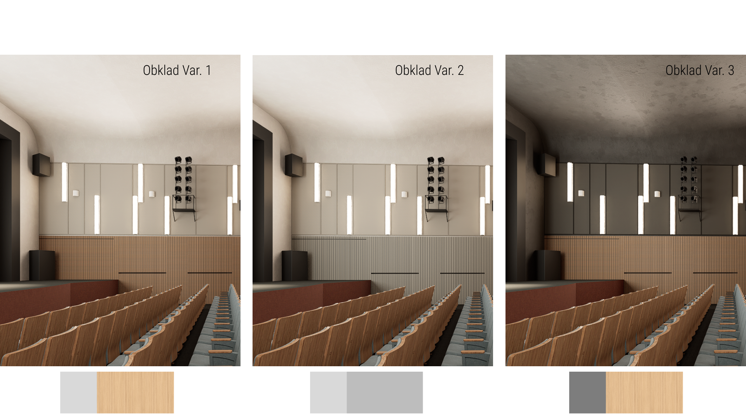
BAREVNÉ ŘEŠENÍ – OBKLAD

Slide 10
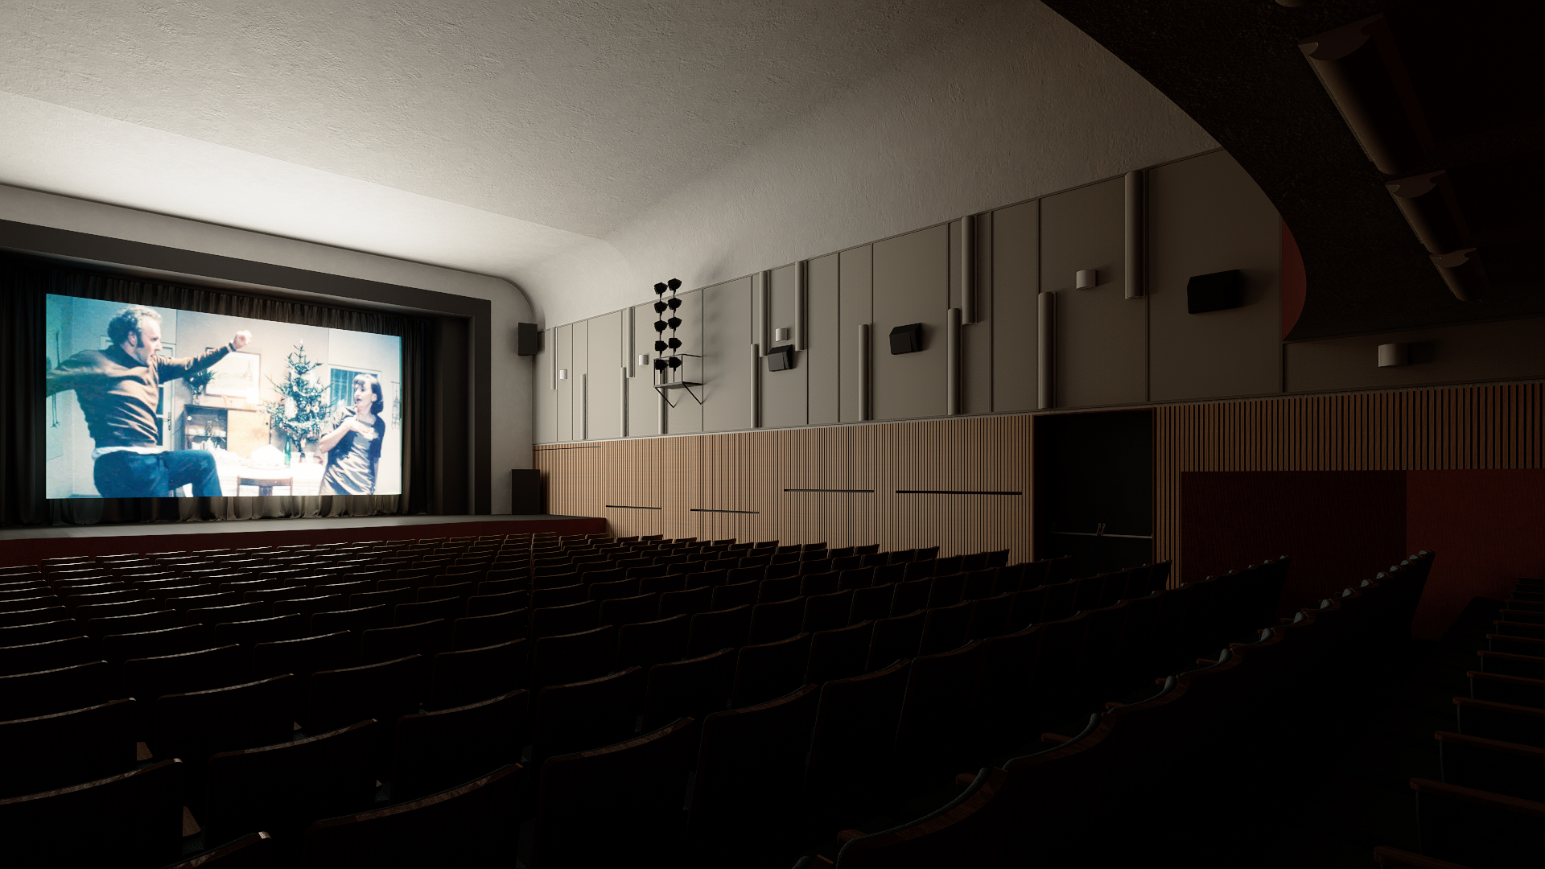
KINOSÁLOVÁ ATMOSFÉRA – SVĚTLÁ VARIANTA

Slide 11
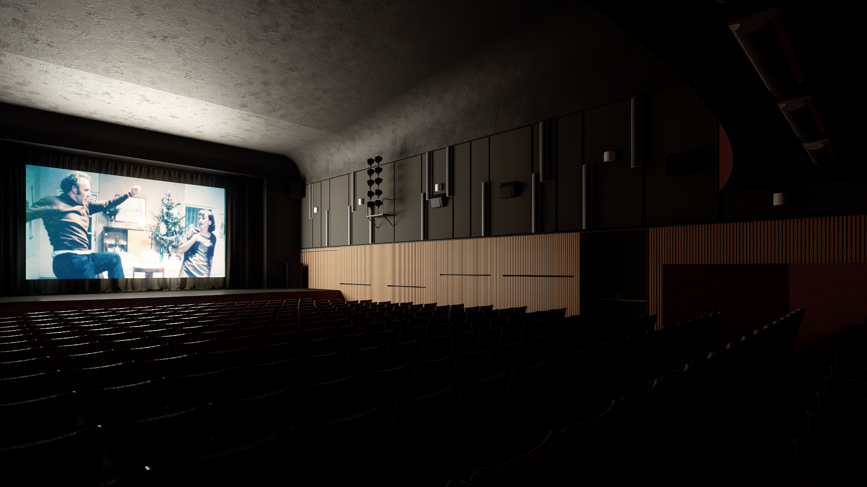
KINOSÁLOVÁ ATMOSFÉRA – TMAVÁ VARIANTA

Slide 12
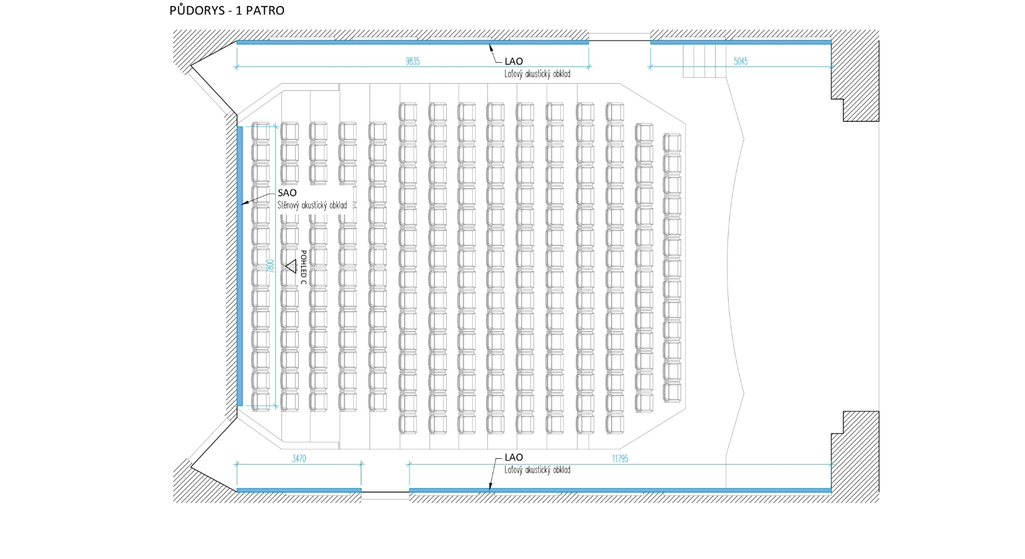
BAREVNÉ ŘEŠENÍ – SVETLÁ VARIANTA

Slide 13
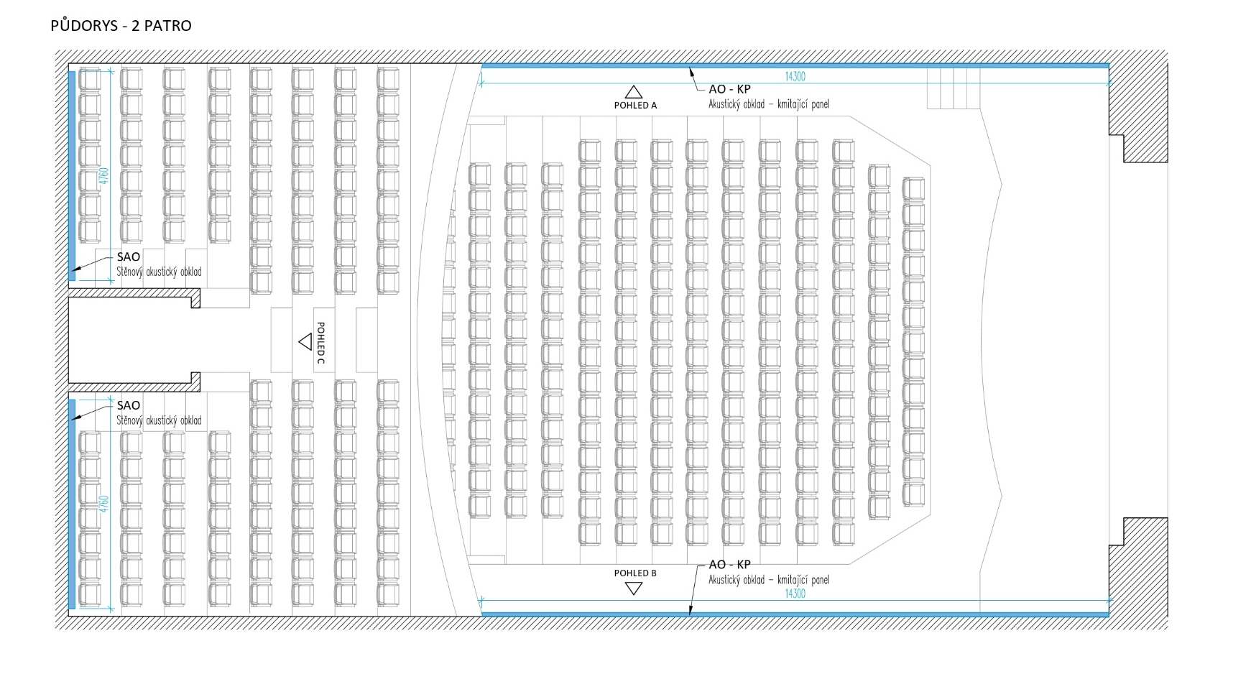
PŮDORYS – INTERIÉR

